Slide 1
10 MANDAMIENTOS EXPLICADOS CON MEMES

Slide 2
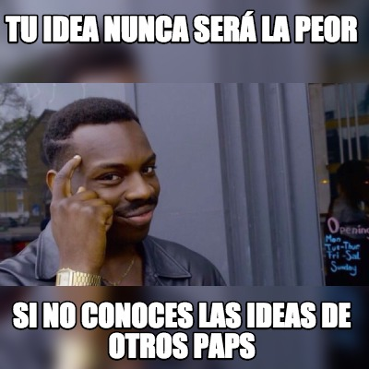
1. No codiciarás las ideas de otros PAPS.

Slide 3
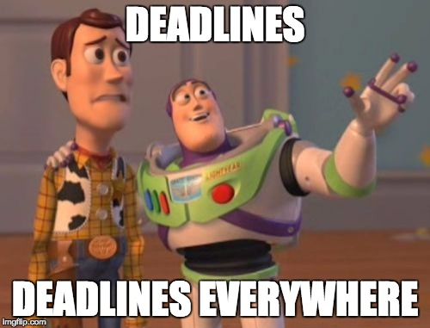
2. Santificarás los deadlines.

Slide 4
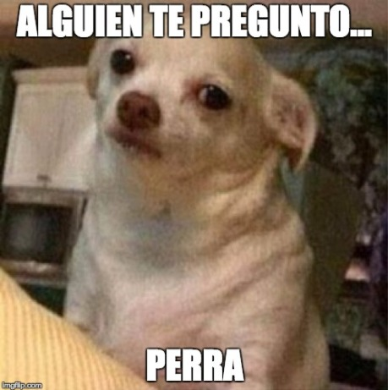
3. Valorarás toda idea de tu grupo y la tratarás con respeto.

Slide 5
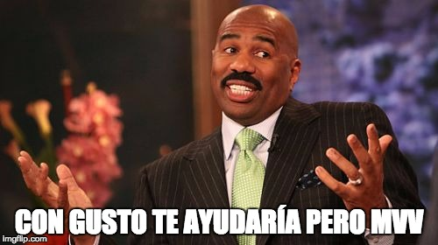
4.Ayudarás a tu compañera en problemas.

Slide 6
5. Honrarás la puntualidad.

Slide 7
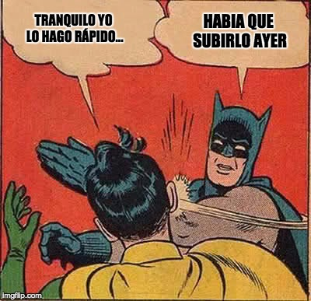
6. Cumplirás con tu parte del trabajo.

Slide 8
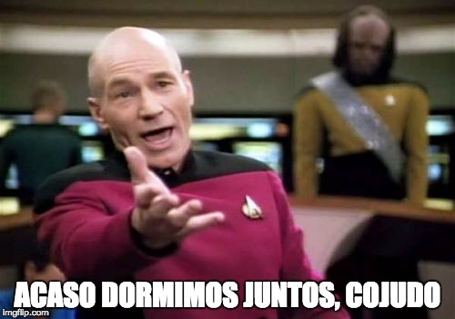
7. Saludarás siempre

Slide 9
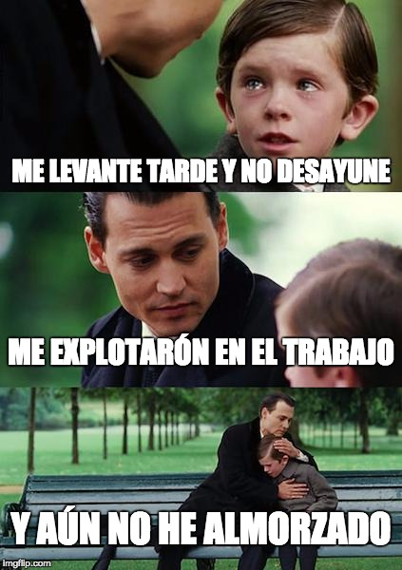
8. Colocarás la comida por sobre todas las cosas.

Slide 10
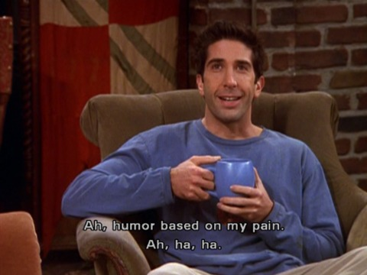
9. No levantarás falsos testimonios de tus compañeras

Slide 11
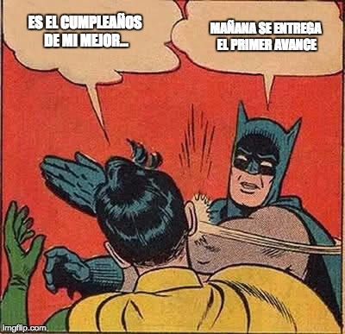
10. Pondrás las reuniones por encima de cualquier reunión social

